Slide 1
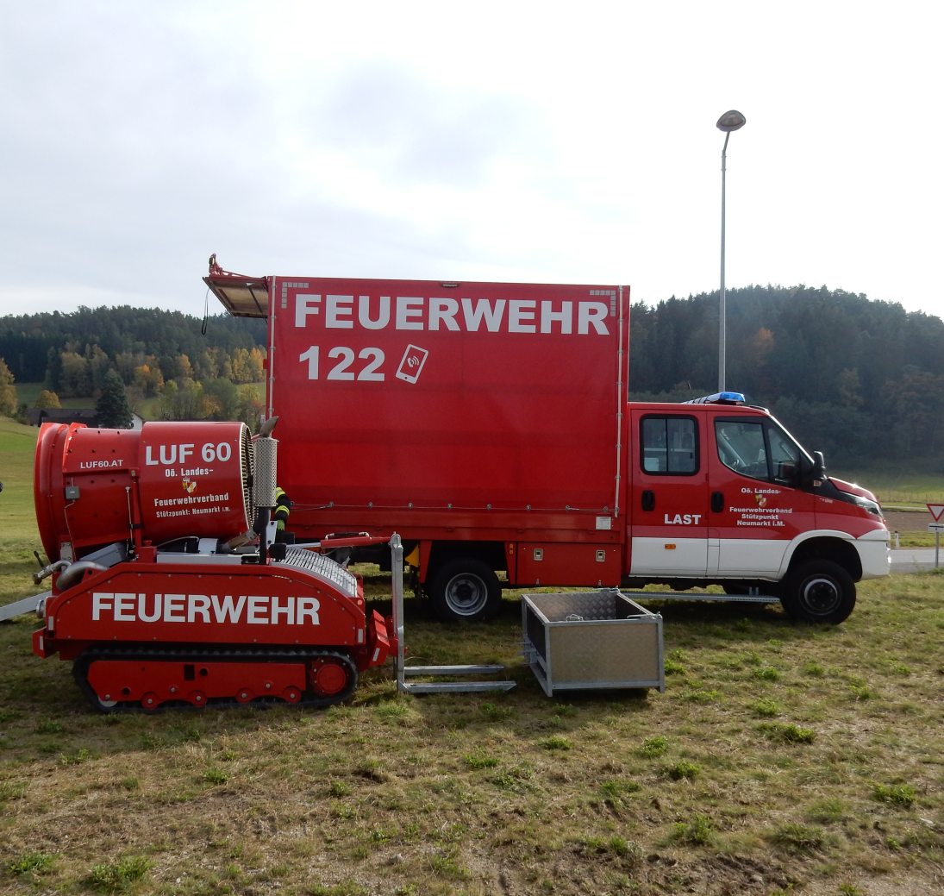
LUF 60 Neumarkt
FF Neumarkt

Slide 2
Agenda
Was ist das?
Technische Daten
Einsatzbereiche
Alarmierung
Kontakte

Slide 3
Was ist das?
Das LUF, Lösch-Unterstützungs-Fahrzeug, macht es mit den Lösch- und Rettungsmannschaften möglich selbst unter den schwierigsten Umständen bis unmittelbar zum Brandherd vorzudringen.
Durch die sehr große Reichweite der Fernbedienung, 300 Meter, ist es möglich Bereiche zu betreten die für den Menschen zu gefährlich wären.
Das Raupenfahrwerk erlaubt präzise Fahr- und Wendemanöver und kann Stiegen, sowie Rampen bis zu ca. 30° Steigung überwinden.

Slide 4
Was ist das?
Mit den bis zu 3600l Wasser/min. kann eine Distanz bei Vollstrahl und 0km/h Wind von bis zu 100 Meter erreicht werden, und bei Schaum bis zu 35 Meter.
Der Düsenkranz sogt für ein immenses Wärmebindungsvermögen durch den in milliardstel klein zerstäubten Wassernebel, wodurch ganze Brandabschnitt mit nur 400 l/min rasch gekühlt werden können.

Slide 5
Technische Daten
Abmessungen
Eigengewicht
Länge
Breite
Höhe – Luftröhre Parkposition
Höhe – Luftröhre ausgefahren
2200 kg
2,30 m
1,35 m
2,00 m
2,50 m

Slide 6
Technische Daten
Leistungsdaten
Dieselmotor
Fahrgeschwindigkeit
Düsenkranz
Hohlstrahlmonitor
Ventilator
140 PS John Deere
0 – 4,5 km/h
0-400 l/min – 60m Reichweite
360 Stk. Düsen
0-3000 l/min – 90m Reichweite
90.000 m³/h (ca. 15. Faches von Hochleistungslüfter)
165km/h

Slide 7
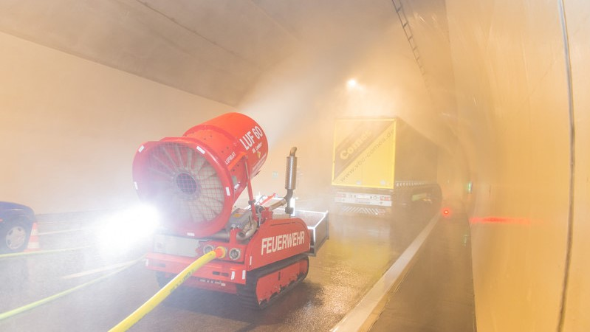
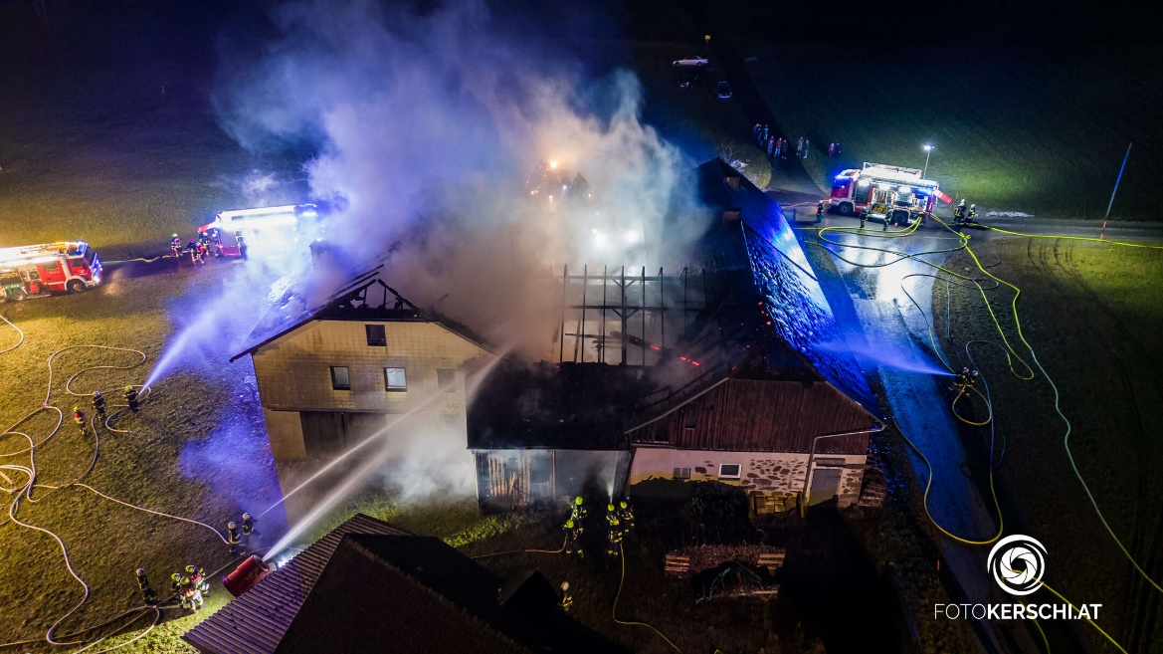
Einsatzbereiche
Tunnel
Landwirtschaftliches Objekt
Waldbrand
Tiefgarage
Einsturzgefahr
Gefahrengut

Slide 8
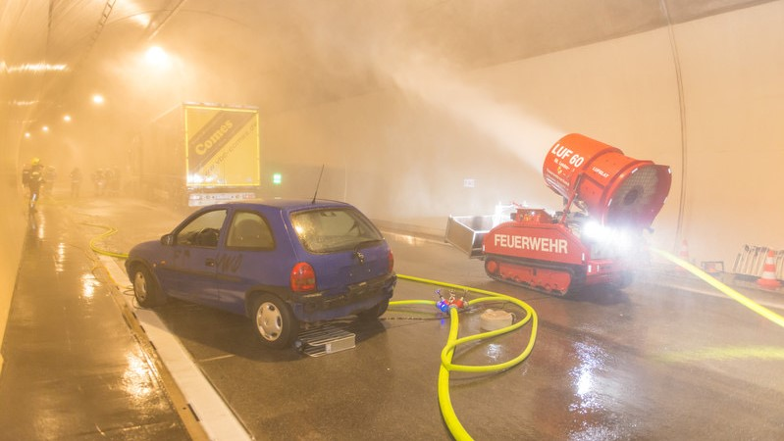
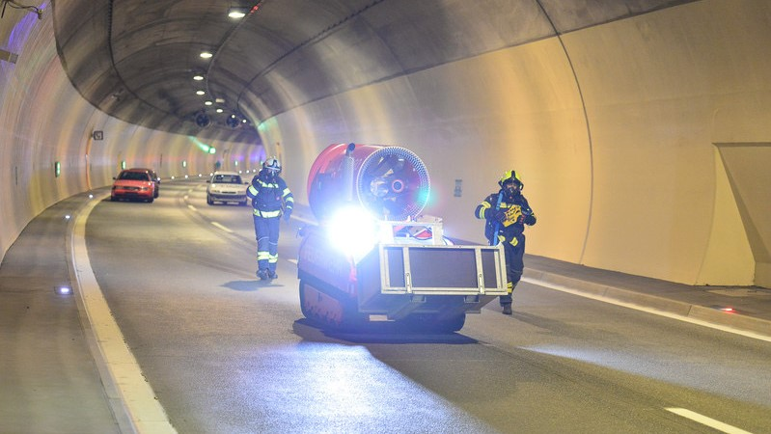
Einsatzbereiche
Tunnel
Löschen um zu Retten
Hohe Wurfweite
Kühlen der Bausubstanz
Transportmittel – wendig
Be- und Entlüften
Abstand

Slide 9
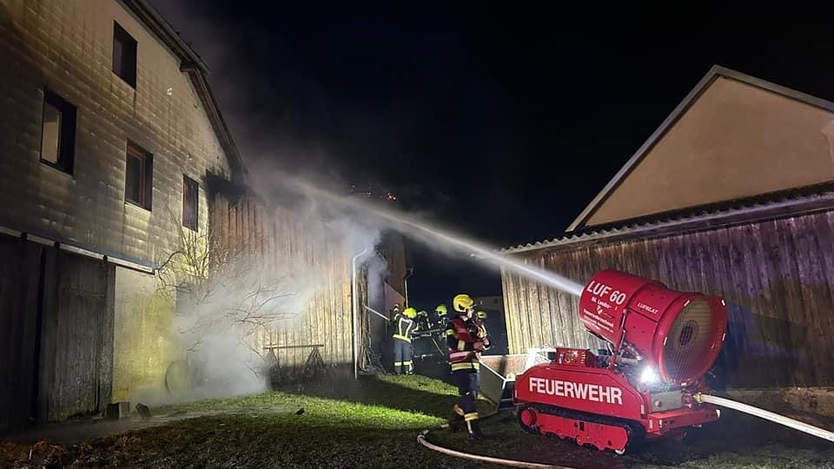
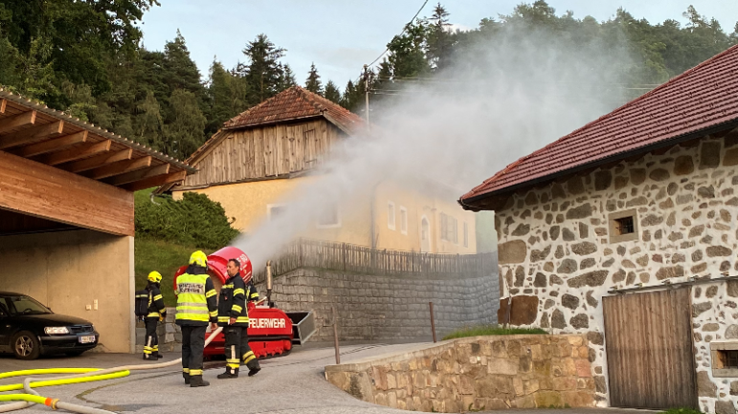
Einsatzbereiche
Landwirtschaftliches Objekt
Hohe Wurfweite
Hohe Deckungsbreite
Wassernebel
Einsturzgefahr
Riegelstellung
Entrauchen von Gebäudeteile

Slide 10
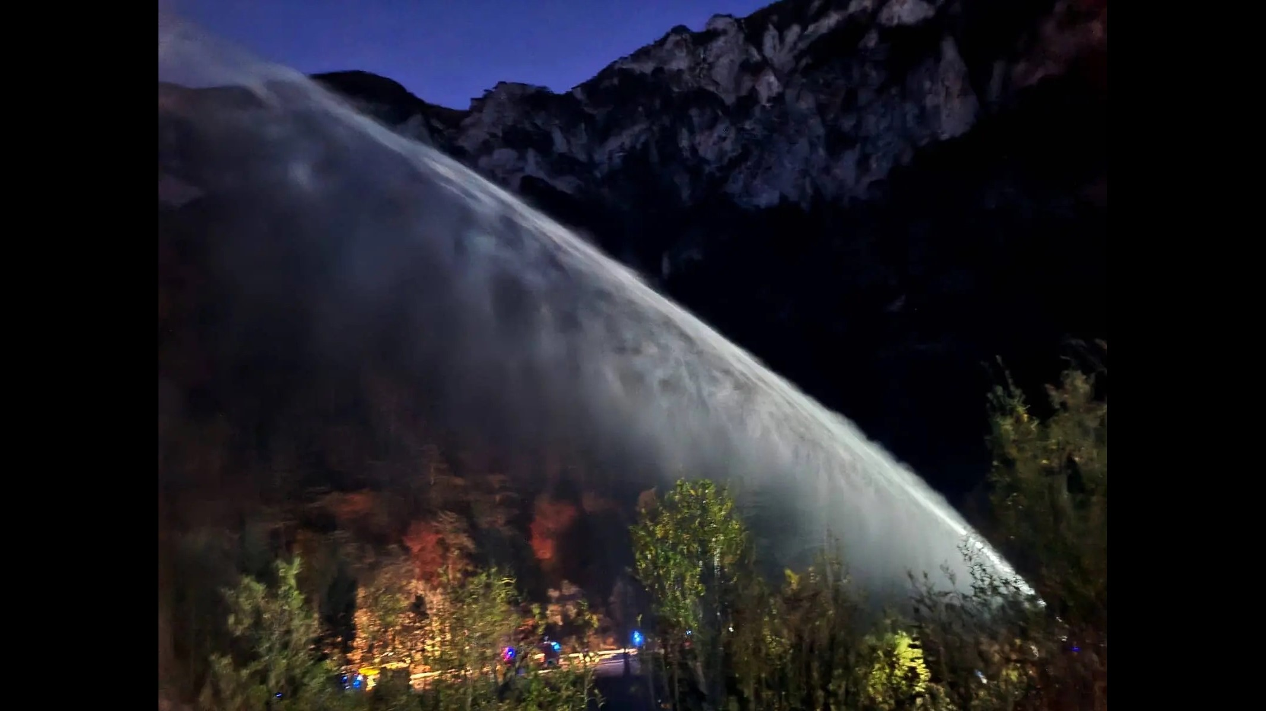
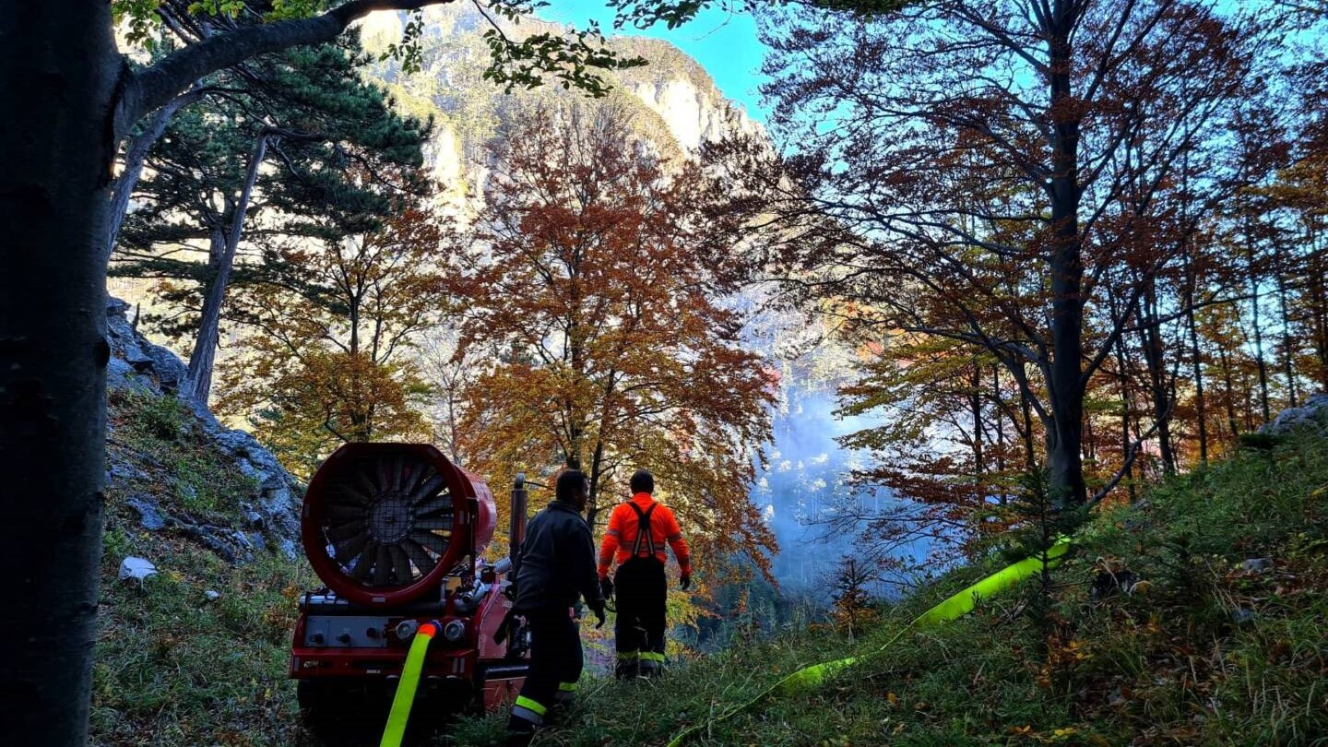
Einsatzbereiche
Waldbrand
Hohe Wurfweite
Hohe Deckungsbreite
Abstand durch Fernbedienung
Transportmittel - wendig
Geländegängig bis zu 30°
Geringer Wasserverbrauch

Slide 11
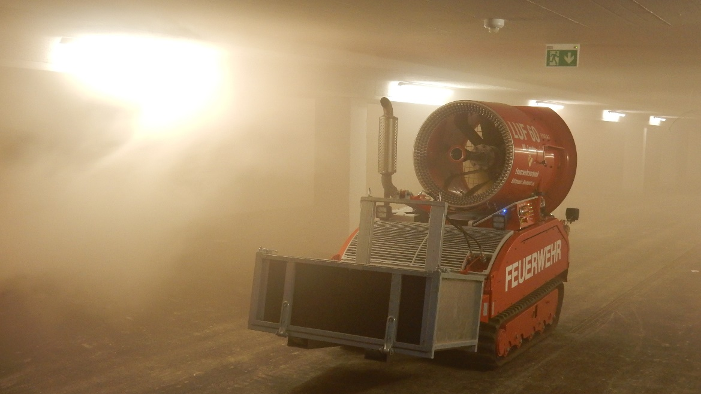
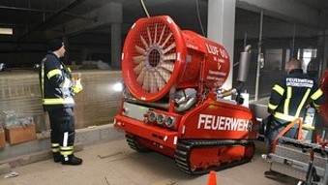
Einsatzbereiche
Tiefgarage
Luftdurchsatz 90.000 m³/h
Be – und Entlüften
Kühlen der Bausubstanz
Keine Gefahr für Mannschaft
Fahrzeuge abtransportieren

Slide 12
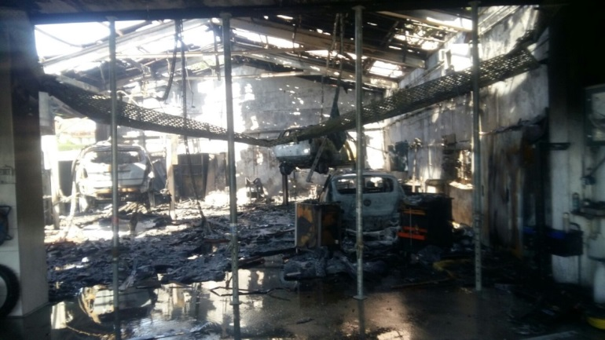
Einsatzbereiche
Einsturzgefahr
Abstand durch Fernbedienung
Keine Gefahr für Mannschaft
Bergung von Gefahrenquellen
Sichtkontakt

Slide 13
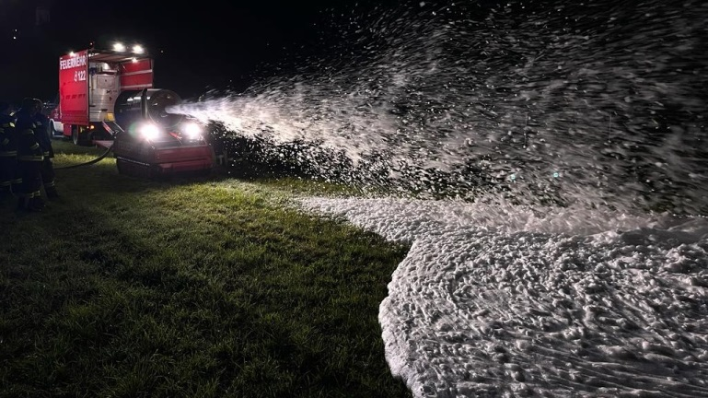
Einsatzbereiche
Gefahrengut
Flüssigkeitsbrand mit Schaum
M2 sowie M8 Schaumrohr
6% Zumischrate notwendig
Kühlen von Behältern
Bergung von Gefahrengut
Mannschaft außerhalb Wirkzone

Slide 14
Alarmierung
Alarmierungsauftrag an Florian LFK
LUF Gruppe Neumarkt
LUF Gruppe Neumarkt
Besonders dafür Ausgebildete Mannschaft aus dem gesamten
Pflichtbereiches Neumarkt.

Slide 15
Kontakte
HBI Stroblmair  0664/1018006
OBI Tonko  0650/4147706
Ausbildung:
BI Engleitner  0676/88255600
HBM d.F. Steininger  0650/6468405

Slide 16
Erstellung
Version: 05.2023
Verfasser: HBM David Loisinger
OBM d.F. Rainer Loisinger
Geprüft: HBI Rainer Stroblmair
Bild- und Textquellen
LUF GmbH
Foto Kerschi
BFK UU
BFK FR
BTFCPL
BFV Weiz

Slide 17
LUF 60 Neumarkt
FF Neumarkt

